Slide 1


ペット避難所開設
スターターキット
作成日 年 月 日
フタ表

Slide 2
フタ表
避難所に到着した
飼い主さまへ
まずこのスターターキットを開けて下さい。
他の飼い主さんにも声をかけ、協力しあい
手順書の順に従って作業を始めて下さい。

Slide 3
フタ表
小学校
ペット飼育場所

Slide 4
フタ表
中学校
ペット飼育場所

Slide 5

2-1
し いく ば しょ
ペット飼育場所
か ぬし かん けい しゃ い がい
飼い主・関係者以外
た ち い り きん し
立ち入り禁止！
かいぬし きょか かって どうぶつ さわ
飼い主に許可なく勝手に動物に触ったり、食べ物を与えないでください
た べ もの あた

Slide 6
2-1
し いく ば しょ
ペット飼育場所
か ぬし かん けい しゃ い がい
飼い主・関係者以外
た ち い り きん し
立ち入り禁止！
かいぬし きょか かって どうぶつ さわ
飼い主に許可なく勝手に動物に触ったり、食べ物を与えないでください
た べ もの あた

Slide 7
2-2
た い きん し
かいぬし かんけいしゃ いがい
立ち入り禁止！
飼い主・関係者以外
ペット飼育場所
し いく ば しょ
犬
飼い主に許可なく
勝手に動物に触ったり、
食べ物を与えないでください
かいぬし きょか
かって どうぶつ さわ
たべもの あた

Slide 8

2-2
ペット飼育場所
し いく ば しょ
いぬ
犬

Slide 9
2-3
た い きん し
かいぬし かんけいしゃ いがい
立ち入り禁止！
飼い主・関係者以外
ペット飼育場所
し いく ば しょ
猫
飼い主に許可なく
勝手に動物に触ったり、
食べ物を与えないでください
かいぬし きょか
かって どうぶつ さわ
たべもの あた

Slide 10

2-3
ペット飼育場所
し いく ば しょ
ねこ
猫

Slide 11
ペット同行避難の方へ
ペットの飼育場所はここです
3-1

Slide 12
ペット同行避難の方へ
ペットの飼育場所はここです
3-1

Slide 13
4-1
ペット受付
ペットの世話は責任をもって飼い主がして下さい。
人の生活範囲内へのペットを持ち込むのは禁止です。
飼い主同士協力しあって、給餌、清掃、排泄物の処理方法などは話し合って下さい。

Slide 14
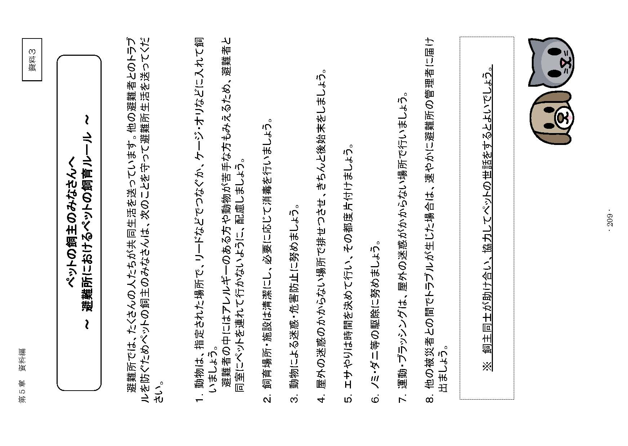
4-2

Slide 15
ペットに関する
専用掲示板
7-1
飼い主の方は必ず毎日確認してください。

Slide 16

8-1
はい せつ ぶつ お ば
ペット排泄物置き場
臭いが漏れないようにビニールの口をしっかりと結びましょう
排泄した場所はしっかりと拭き
ましょう
飼い主同士、協力して清潔に保ちましょう

Slide 17
飼い主ミーティング
月 日 時 分～
場所
ペットを避難させている一世帯の代表者一名、
必ずご参加下さい。

Slide 18
ペット食事時間
午前 ～
午後 ～

Slide 19
ごみ収集所掃除当番
 | 午前 | 午後
月
火
水
木
金
土
日

Slide 20

飼育ルールを守り、
みんなで
協力しましょう
しいく まも
きょうりょく

Slide 21

排泄物はきちんと
かたづけましょう
はいせつぶつ

Slide 22
にょう
ペットのフン尿はきちんと
かたづけましょう

Slide 23

勝手に食べ物を
与えないでください
かって た べ もの
あた

Slide 24


勝手に動物に
触らないでください
かって どうぶつ
さわ

